Slide 1
Viabilidad de una planta Waste to Energy en Valencia
VICTOR MANUEL PRETELT PIZZA

Slide 2
CONCEPTO WASTE TO ENERGY W2E

Slide 3
¿Qué es una Planta de Waste to Energy?
Una planta Waste to Energy (W2E) es una instalación que utiliza diferentes tecnologías para convertir residuos en formas útiles de energía, como electricidad o calor, así como productos reciclados.
Hoy en día en España no se gestionan de forma eficiente sus residuos, se hace el uso de vertederos (donde no hay una aprovechamiento del residuos y generan huella de carbono ), o se realiza sellado de materiales no tratables en cápsulas en terrenos que quedaran inutilizables.
W2E es una planta de tratamiento de residuos que centraliza todos los procesos por lo que ocupa muy poco espacio en comparación con el modelo actual.
Se trata de una planta de estructura modular, en cada módulo se trata un residuo diferente con diferentes técnicas, pudiendo añadir posteriormente nuevas áreas de tratamiento.

Slide 4
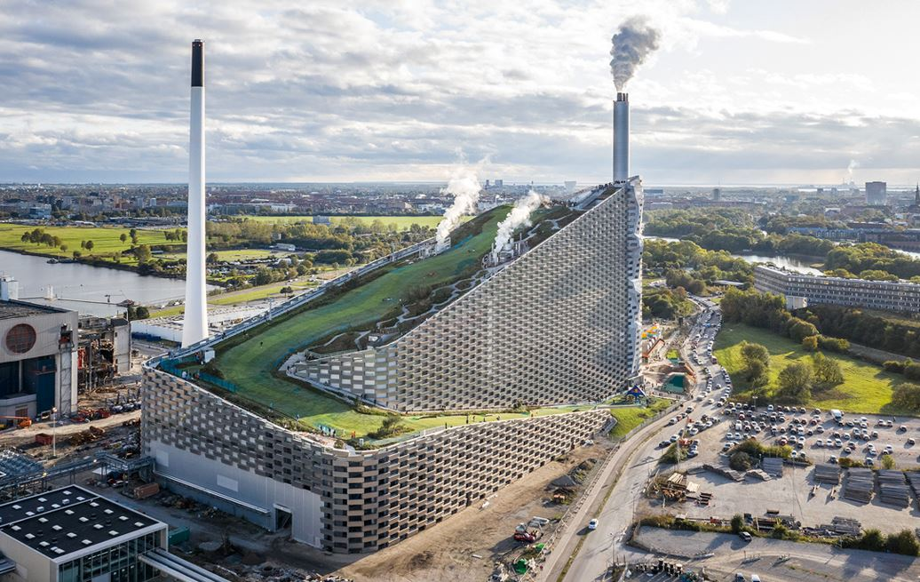
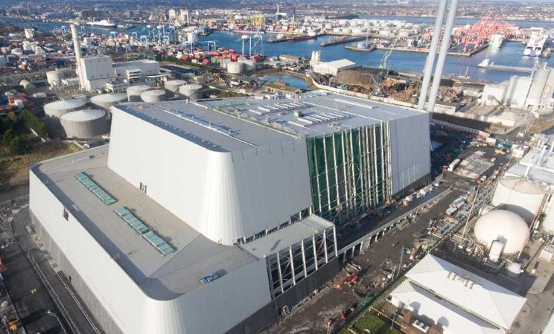
Dublín
Coppenhagen
Plantas W2E
https://ovacen.com/planta-incineradora-energia/
https://www.waste360.com/waste-to-energy/dublin-ireland-wte-facility-accepts-one-millionth-tonne-of-waste

Slide 5
Ventajas de una planta de W2E
Aprovechamiento de todos los residuos → obtención de productos reciclados, energía y capturación de CO2
Economías de escala → al estar centralizado se optimizan los recursos (transporte, almacenamiento, personal etc.)
Economía Circular
Solución definitiva a residuos no tratables

Slide 6
¿TIENE SENTIDO UNA PLANTA W2E EN VALENCIA?

Slide 7
¿POR QUÉ PLANTEAR VALENCIA COMO SEDE DE UNA PLANTA DE W2E?
Ciudad moderna y comprometida con el medio ambiente (actual capital verde europea 2024)
Población: se trata de un área densamente poblada
Gran cantidad de residuos: Zona altamente industrializada, incluyendo las azulejeras de Castellón

Slide 8
Ciudad moderna y comprometida con el medio ambiente (actual capital verde europea 2024)
Respeto a la ecología
2millones mt2 de jardines
Parque de Albufera
Objetivo neutralidad climática y medio ambiental
Plantas solar socializada en las naves.
Iluminación inteligente, con puntos de cargas eléctricos en las farolas.
Promoción de transporte públicos
Rutas verdes dentro de la ciudad

Slide 9
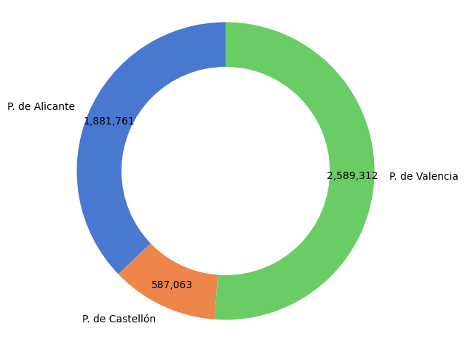
Población: se trata de un área densamente poblada
Notes:
Población Valencia Metropolitana 835.341
https://datacommons.org/place/nuts/ES523?hl=es&mprop=count&popt=Person

Slide 10
RESIDUOS EN ESPAÑA ESTADO ACTUAL

Slide 11
Cuando hablamos de gestión de residuos ¿a qué nos referimos con residuo?
RAE: Aquello que resulta de la descomposición o destrucción de algo.
Orgánicos
Papel y cartón
Vidrios
Plásticos
Peligrosos (Industriales y Sanitarios)
Mineros
Aguas Residuales
Componentes eléctricos
Llantas
Escombros
Maderas
Cables
Aceites
Cables

Slide 12
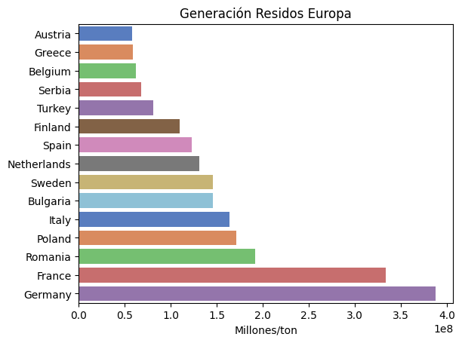
Producción de residuos en Europa
Notes:
Solo aparecen países que generan a partir de 50millones/año
España genera alrededor de 120millones de ton

Slide 13
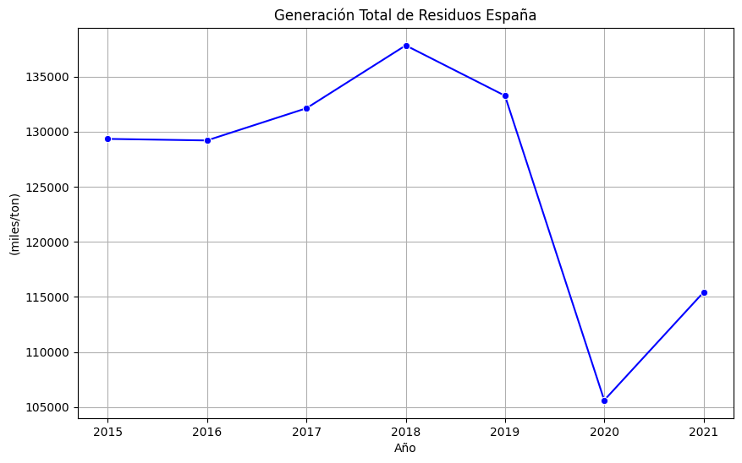
Producción total de residuos en España

Slide 14
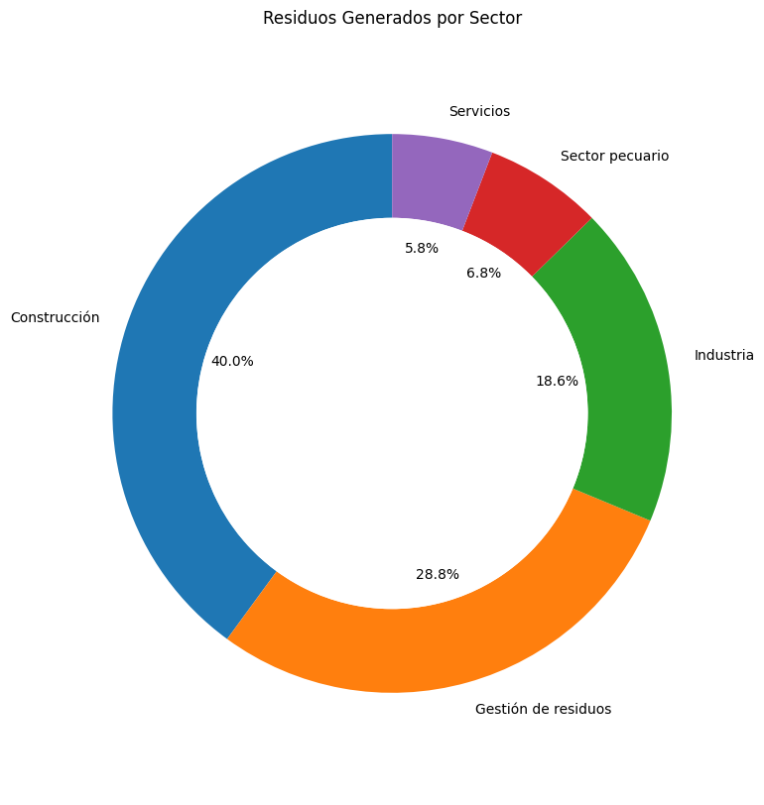
¿Dónde se originan estos residuos?

Slide 15
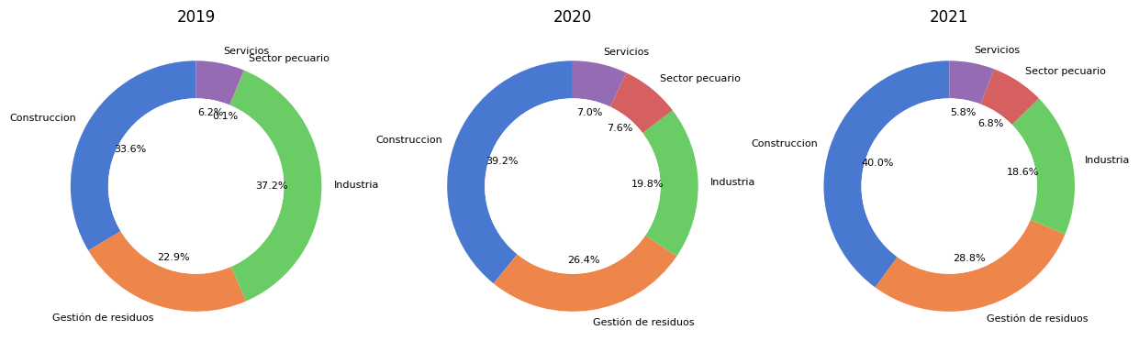
Residuos Generados por Sector

Slide 16
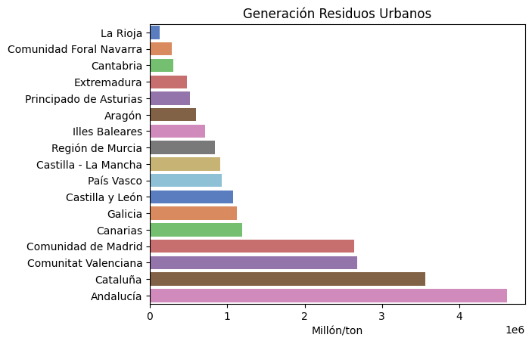
Producción de residuos urbanos por CCAA
Notes:
En España el total del residuo urbano está alrededor de 22millones.

Slide 17
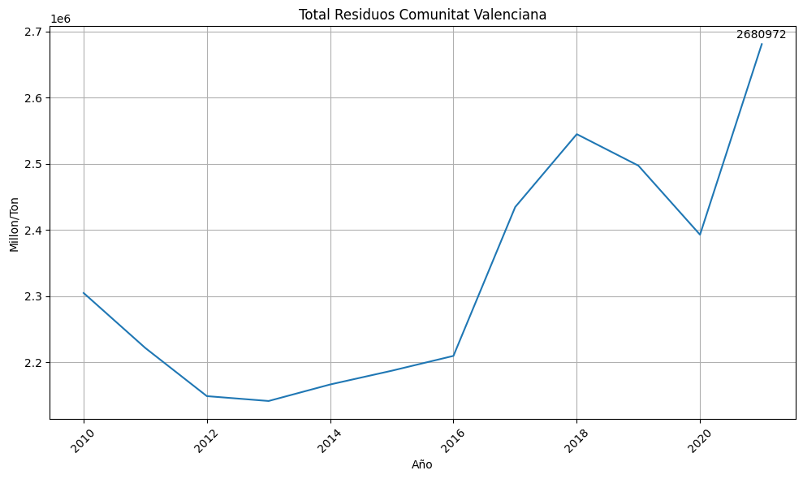
Producción de residuos Comunidad Valenciana
Notes:
En total se generaron 2.680.972 de residuos.
El INE solo da los materiales que reciben separados alrededor 700mil/ton y mezclados
Los materiales orgánicos, Raspel, etc.

Slide 18
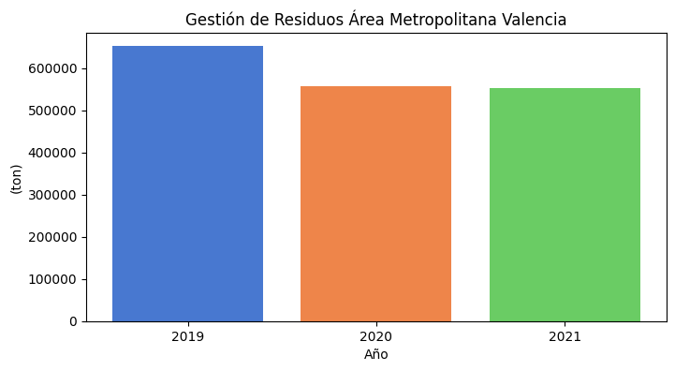
Notes:
45 municipios del área metropolitana de València.
552.019/ 12meses = 1.500 ton/dia

Slide 19
¿CÓMO SE RELIZA ACTUALMENTE LA GESTIÓN DE RESIDUOS?
Recolección y Transporte:
Puntos de recogida en la vía pública (cubos de basura del Ayuntamiento).
Flota de camiones especiales recogen los residuos periódicamente. Servicio del Ayuntamiento de Valencia.
Tasa Municipal de Valencia por Recogida de basura

Slide 20
Tratamiento, valorización y eliminación de residuos urbanos:
Diferentes empresas privadas alrededor de la Comunidad reciben los residuos según su tipo.
50% de los residuos van a vertederos.
La Entidad Metropolitana para el Tratamiento de Residuos (EMTRE) de la Generalitat es la encargada de velar que se cumplan los estándares de calidad → 50% ecoparques
Tasa por prestación del servicio metropolitano de tratamiento y eliminación de residuos urbanos (TAMER).

Slide 21
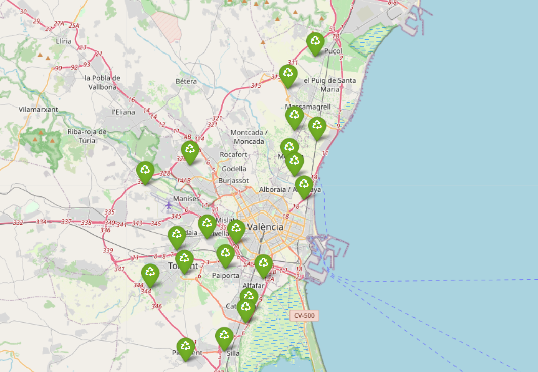
Ecoparques Área Metropolitana de Valencia
Notes:
Hay 20 Ecoparques fijos y 3 móviles.

Slide 22
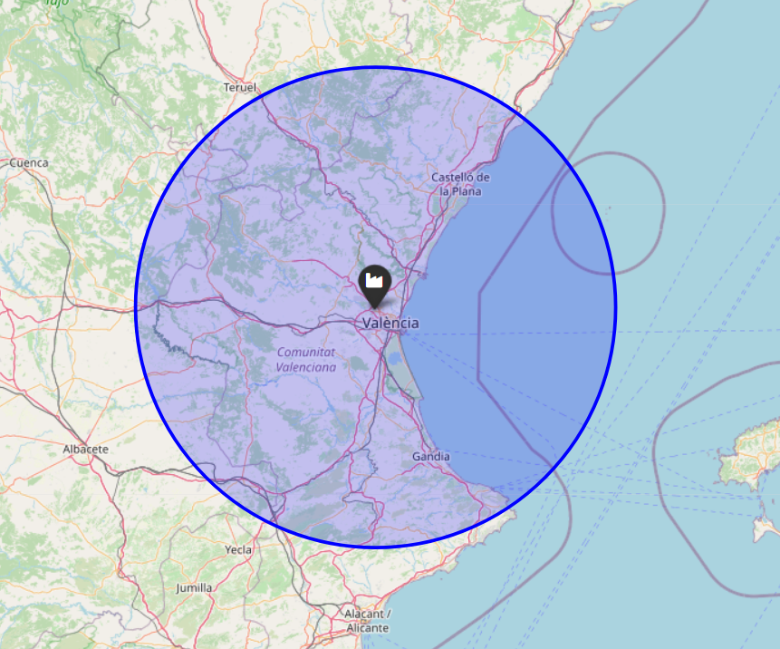
Radio de operatividad Planta W2E en Valencia
Notes:
La planta W2E puede recibir alrededor de un radio de 100km

Slide 23
¿DE DÓNDE SE OBTIENE EL BENEFICIO ECONÓMICO?

Slide 24
Planta W2E en datos
Procesa 1500 Tn/día de residuos
Por cada tonelada de residuos que se tratan en una planta W2E se deja de emitir 2.88 Tn CO2 respecto a un vertedero (EPA 2022)
2880 Ton CO2/dia → ahorro de 1.051.200 Ton CO2 anual
Captura de CO2 mediante tecnología BECCS: captura 300.000 Tn CO2 anual (5º informe de evaluación IPCC)
Generación energía eléctrica: 54 MW
Generación de energía calorífica: 15MWh
Producción de reciclados (según tipo de residuos).
Combustibles renovables: biogás 500m3 /Tn (hidrógeno), bioetanol, biomasa
Notes:
Área Metropolitana genera 552.019/ 12meses = 1.500 ton/día

Slide 25
FORMAS DE FINANCIACIÓN
Venta de energía (eléctrica, calorífica)
Venta de bonos de CO2
Venta de productos reciclados
Venta de fertilizantes (compost)
Tasas publicas por gestión de residuos (TAMER)

Slide 26
1. VENTA DE ENERGÍA

Slide 27
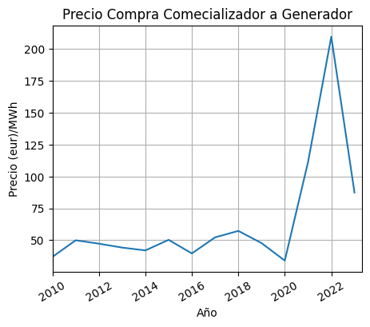
EVOLUCIÓN DEL MERCADO ELECTRICO EN ESPAÑA (COMPRA A PRODUCTORES)

Slide 28
2. VENTA DE BONOS DE CO2 EN MERCADO REGULADO

Slide 29
¿Qué son los bonos de CO2 en el mercado regulado Europeo?
Un bono de carbono representa el derecho a emitir una tonelada de CO2
Mecanismo internacional para reducir las emisiones contaminantes propuesto en el Protocolo de Kioto.
Una empresa puede recibir bonos si reduce sus emisiones por debajo de un determinado umbral
1 tonelada de CO2 capturada o dejada de emitir = 1 bono de CO2
Se puede comerciar con ellos, dentro del mercado regulado Europeo.
1 bono de CO2 → +/- 70e

Slide 30
Emisiones de CO2 en España
Sector Energético: generación de energía eléctrica → quema de combustibles fósiles
Transporte: vehículos, aviación, transporte marítimo y ferroviario. Destaca por carretera, que utilizan gasolina y diésel.
Industria: combustión para obtener energía y gestión de residuos industriales y la construcción.
Sector Residencial y Comercial/Institucional: calefacción de edificios, cocina e iluminación desde gas natural, el gasóleo y en menor medida el carbón.
Agricultura: más asociado con otros gases de efecto invernadero como el metano (CH4) y el óxido nitroso (N2O), emisiones de CO2 por el uso de maquinaria agrícola y la gestión de suelos.
Sector de los Residuos: La gestión de residuos y aguas residuales generan CO2 al incinerar residuos y con tratamiento anaeróbico de las aguas residuales.

Slide 31
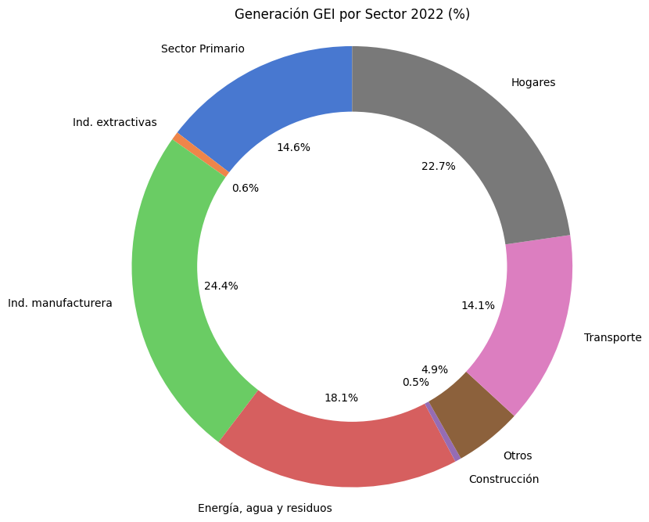
Notes:
https://canviclimatic.gencat.cat/es/canvi/inventaris/emissions_espanya_ue_mon/index.html
https://www.miteco.gob.es/content/dam/miteco/es/calidad-y-evaluacion-ambiental/temas/sistema-espanol-de-inventario-sei-/resumen_inventario_gei_ed_2023_tcm30-560383.pdf

Slide 32
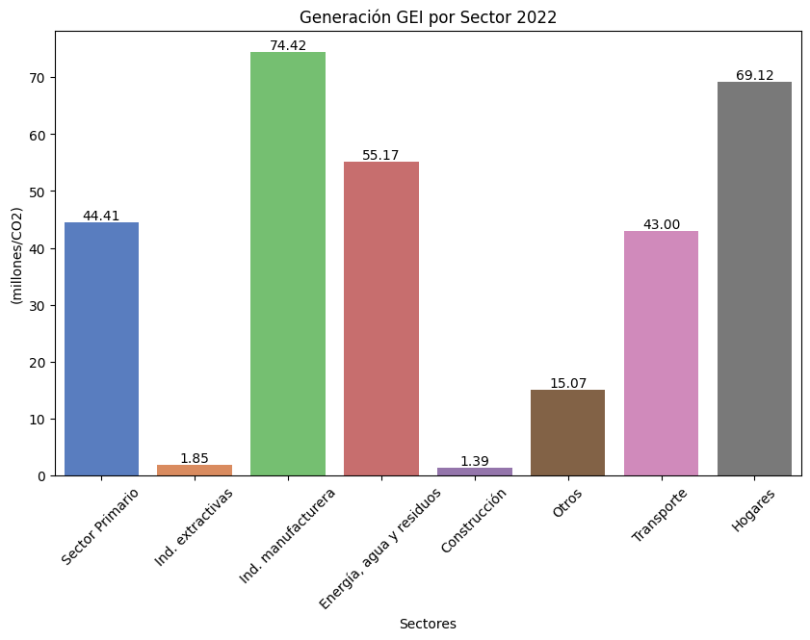

Slide 33
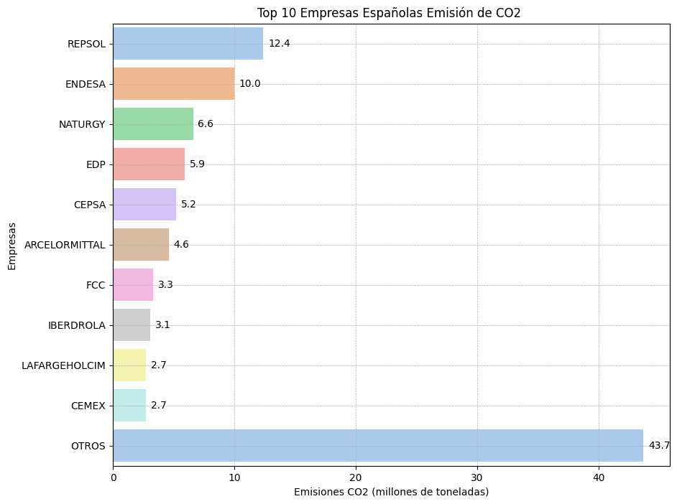
MAYORES EMPRESAS GENERADORAS DE CO2 EN ESPAÑA (POSIBLES COMPRADORES)

Slide 34
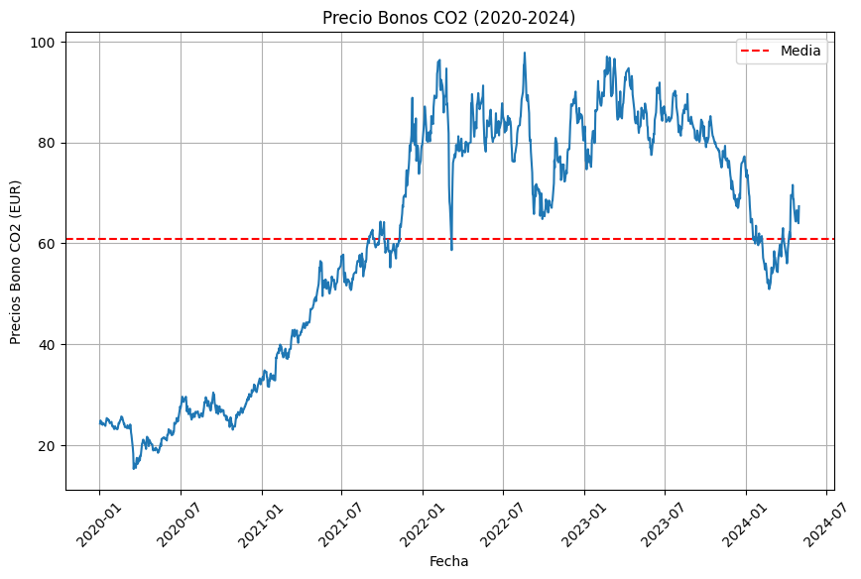
EVOLUCIÓN DEL PRECIO DE BONOS CO2
Notes:
Media 60.84
Mercado de Bonos
https://www.miteco.gob.es/es/cambio-climatico/temas/registro-huella.html

Slide 35
¿ES VIABLE ECONÓMICAMENTE UN PLANTA DE W2E EN VALENCIA?

Slide 36
INVERSIÓN INICIAL
El área metropolitana de València ha generado durante 2021 un total de 552.220 tonelada
552.220/365 = 1530 TON/DÍA
Planteamos una planta prototipo de 1500 TON/DÍA
Área 1 a 4 HA
Inversión inicial del Proyecto: 500 millones Euros

Slide 37
INGRESOS EN VENTA DE ELECTRICIDAD
El área metropolitana de València ha generado durante 2021 un total de 552.220 tonelada → 1530 TON/DÍA
Planta de 1500 toneladas genera 54 MW
87 euros/MW --> 87e x 54MW x 365= 112.752euros/día
41.154.480 Euros/año

Slide 38
INGRESOS POR BONOS DE CARBONO
Se evitan emitir 2.88 Tn CO2/Ton (2.88 x 1500)
4320 x 365 días = 1.576.800 bonos/año
Precio medio bono 61e = 96,184.800Euros/año

Slide 39
INGRESO POR IMPUESTO A GESTIÓN DE RESIDUOS DEL AYUNTAMIENTO
Tarifa Tamer: 40 euros personas/año
Personas Área metropolitana 1.610.010 habitantes
64,400,000 e/año

Slide 40
CONCLUSIÓN: SÍ ES ECONOMICAMENTE VIABLE UNA PLANTA W2E EN VALENCIA
206.200.000 Euros al año
Se amortiza la inversión inicial en 2.5 años
Sin tener en cuenta gastos mantenimiento, personal, financiación, tiempo de construcción.
Sin tener en cuenta otras fuentes de ingresos
Venta de energía calórica a través de cogeneración.
Ventas de productos reciclados.
Compost (fertilizantes)

Slide 41
MUCHAS GRACIAS
REUTILIZA el pasado
RECICLA el presente
SALVA el futuro

